Slide 1

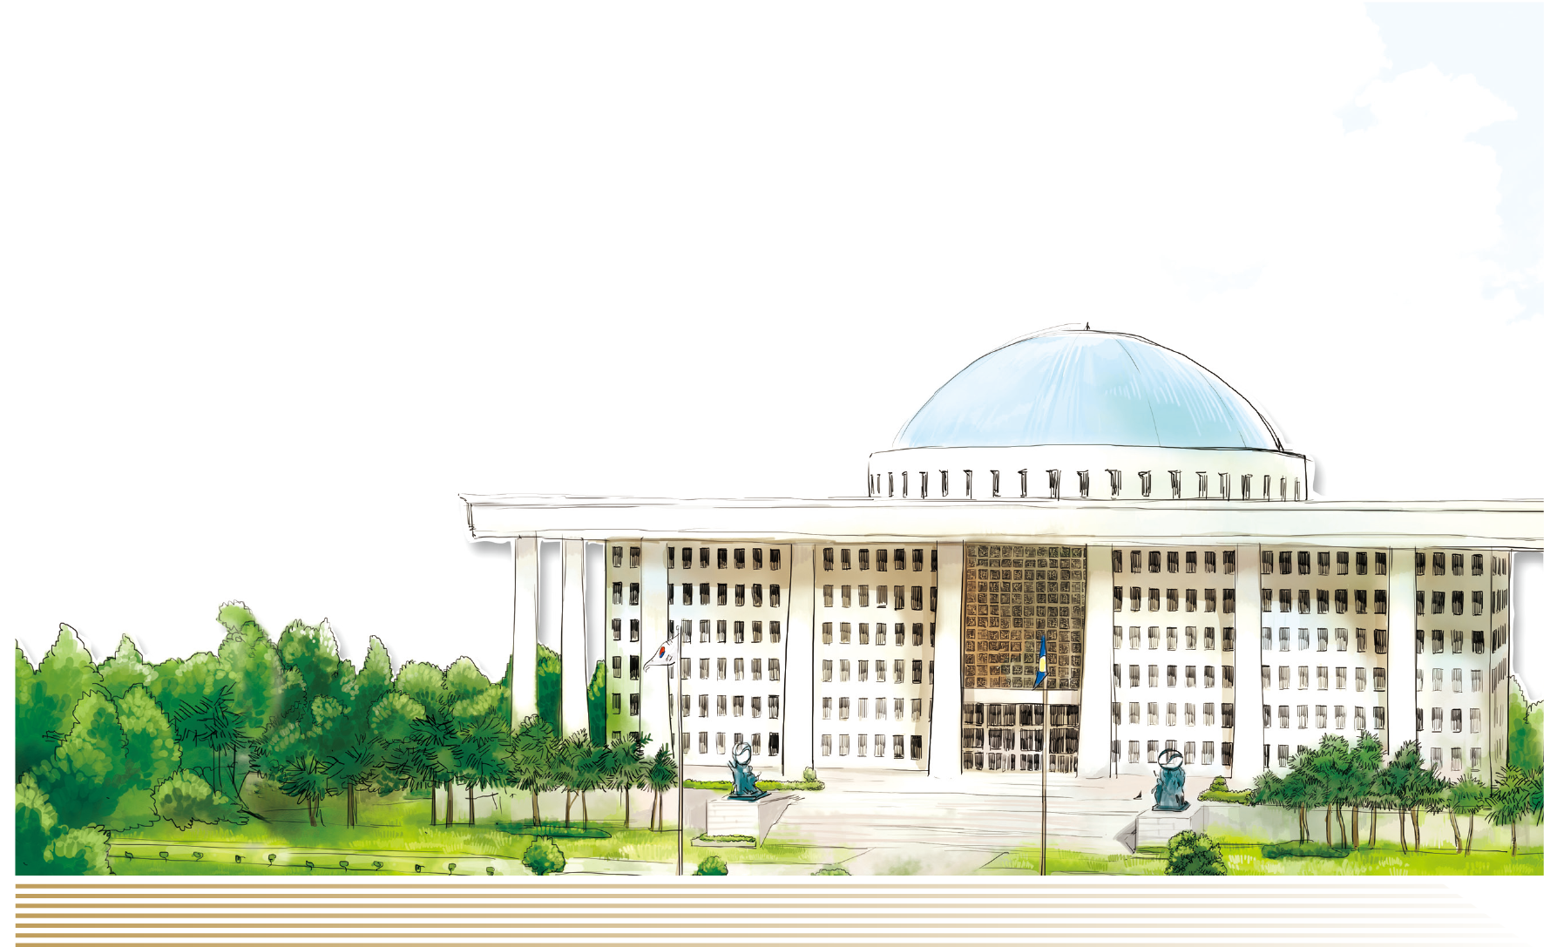

2011년 제2회
예산정책 지식포럼
복지재정과 복지정책
2011. 8. 19.

Slide 2
포럼 순서
• 발 제
복지재정과 복지정책
안종범 성균관대 경제학부 교수
• 토론 요지(별도)
윤석명 한국보건사회연구원 연구위원
박인화 국회예산정책처 예산분석심의관

Slide 3


복지재정과 복지정책
국회예산정책처
제2회 예산정책 지식포럼
2011. 8. 19(금)
16:00~17:30 국회의정관 105호
안 종 범
(성균관대학교 경제학부)

Slide 4
Contents
I
복지환경의 변화
II
복지정책의 문제점
III
복지정책의 방향과 재원조달대책
IV
복지정책의 과제
V
결론 (바른 정책과 신뢰)

Slide 5

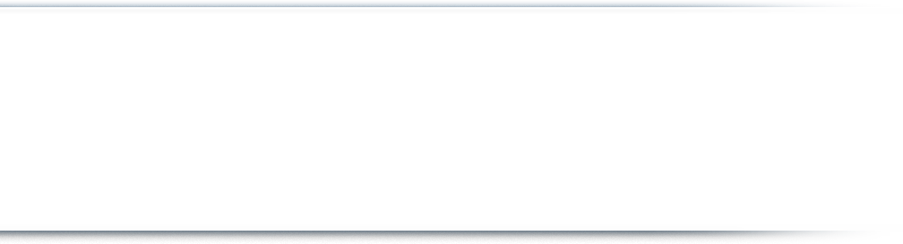
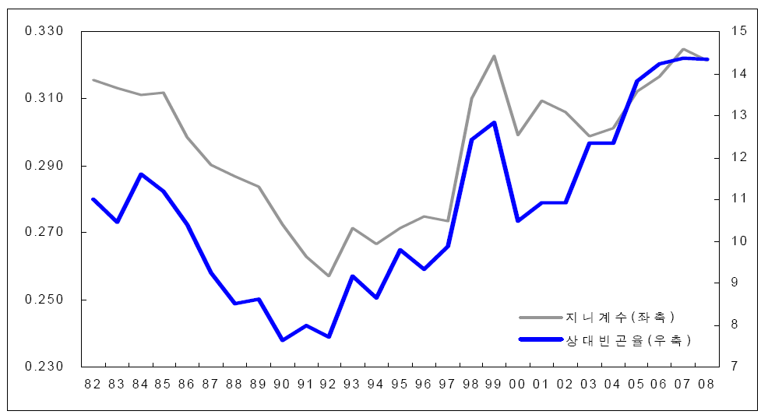
I. 복지환경의 변화
1
분배구조의 악화 및 빈곤의 심화
지니계수로 본 우리나라의 분배구조는 악화되는 추세
상대빈곤은 전체적으로 분배구조와 유사한 변화
[지니계수와 상대빈곤율의 추이,1982-2008]

Slide 6
I. 복지환경의 변화
1
분배구조의 악화 및 빈곤의 심화
중산층 몰락과 빈곤층 확대
- 중산층 비중은 외환위기 이후 급락 및 하락세 지속
[소득계층의 변화추이]

Slide 7
I. 복지환경의 변화
1
분배구조의 악화 및 빈곤의 심화
최근 들어 소득불평등은 다소 증가추이에 있음
- 1인가구의 소득불평등도가 특히 높아짐(저소득층 및 노인가구의 비중이 높아)
[지니계수의 변화추이]

Slide 8
I. 복지환경의 변화
2
분배와 빈곤 문제 악화의 원인
저성장
- 소득 분배와 상대빈곤 악화의 가장 큰 원인은 저성장과 경기침체
- 절대빈곤은 성장이 낮은 경우 악화됨(유경준, 2010)
경제적 요인
- 숙련편향적 기술 발전: 슥련-비숙련 노동자간의 임금격차 심화 및 비숙련 노동자에
대한 실업 초래
- 경제개방
- 산업구조: 정부정책이 제조업 중심으로 편향된 경우, 고용창출효과가 큰 서비스산업의
미발달로 소득분배가 악화될 수 있음

Slide 9

I. 복지환경의 변화
3
고령화와 저출산
고령화: 세계에서 가장 빠른 고령화가 진행 중
심각해지는 노인 빈곤 문제
2008년 여성가구주 빈곤율은 28.8%, 노인빈곤율은 48.2%
독거노인 가구비중 증가: 16.3%(1996) → 19.7%(2000) → 23.5%(2006)
평균수명 vs 건강수명: 79세 - 67세 = 12년 (일본 82세 – 76세 = 6년)
저출산: 세계 최저 수준 출산률의 심각성
초혼연령과 초산연령의 급상승으로 더욱 심각
초혼연령: 1990년 24.8세 → 1998년 26.0세 → 2008년 28.3세(일본 27.3세, 미국 25.6세)
초산연령: 1990년 25.9세 → 2007년 29.4세(OECD 평균 27.8세)
[저출산대책 = 보육지원] 으로 결론을 내고 막대한 재원을 투입하기에 급급

Slide 10
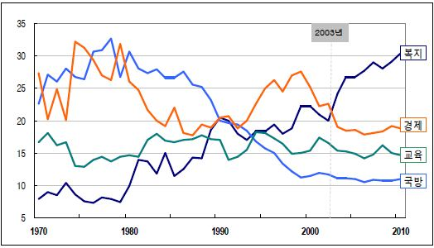
I. 복지환경의 변화
4
복지지출 증가
경제지출 → 복지지출: 국민연금, 건강보험 지출의 증가로 복지지출은 더욱 증가전망
[통합재정규모 대비 분야별 재정지출 비중]

Slide 11
I. 복지환경의 변화
5
통일과 복지수요
통일: 경제, 사회, 재정 부문에 있어 최고의 불확실성
재원조성과 지출간의 시차, 재원부감주체와 수익자의 상이성
통일비용 추계위주 접근의 문제점
통일방식, 남북한 격차 정도, 부문별 지표 추정, 통합 기간 등에 따라 매우 큰 차이 날 수 있음
미시적 비용추계의 중요성: 복지비용
시기와 방식의 불확실성이 매우 크다는 것을 전제로 정책대안 모색 필요
재원조달 대책 마련과 사전제도정비를 동시에 고려해야 재원소요 사전 축소 가능

Slide 12
II. 복지정책의 문제점
1
복지재정 전망
저출산, 고령화 등으로 인한 복지수요 증대
박형수 외(2009)는 현행제도하에서 인구구조 등 복지구조의 변화를 고려할 경우
GDP 대비 복지지출 수준은 2010, 9% → 2050, 20.28%
안종범, 안상훈, 전승훈(2010)은 현행 제도하에서 복지지출이 연평균 8.06% 증가할
경우, 2050년 통합재정 기준으로 29.73% 로 증가할 것이라고 전망함
 | GDP대비 복지지출 비중 |  |  |  | 조세 | 국민 | 국가채무
 | 통합재정 | 일반정부 | SOCX | SOCX | 부담률 | 부담률
 |  |  |  | (지방비포함)
2010 | 7.35 | 9.8 | 8.3 | 8.85 | 20.05 | 26.42 | 36.89
2020 | 7.99 | 11.76 | 10.48 | 11.04 | 20.2 | 27.38 | 35.14
2030 | 10.95 | 15.77 | 14.35 | 14.91 | 25.11 | 33.29 | 22.87
2040 | 17.28 | 24.28 | 22.09 | 22.65 | 31.08 | 40.13 | 21.21
2050 | 29.73 | 41.07 | 37.14 | 37.7 | 38.52 | 48.37 | 61.08

Slide 13
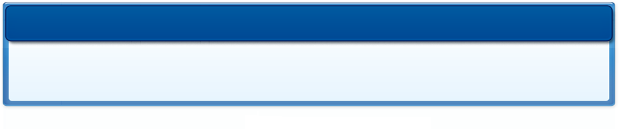
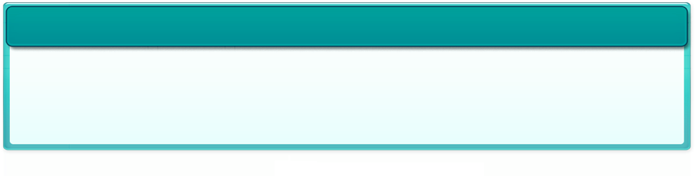

II. 복지정책의 문제점
2
실태파악 부실 및 정책 실효성 평가 부재
빈곤 및 취약계층에 대한 실태파악 부재로 인한 정책수단 한계
통계청은 분배상황을 분기별로 발표, 빈곤통계는 연1회 발표(보건사회연구원)
이로 인해 수요자 중심의 정책이 실시되지 못하고 있음
복지정책에 대한 점검 없이 단순한 반복 및 확대만 시도
분배구조가 악화되고 빈곤이 심화되지만 이에 대한 과학적인 진단이나 실질적 대책은
거의 내놓고 있지 못함
예를 들어 저출산 정책의 경우 과학적인 원인분석이 이루어지지 않은 상황에서 부처별로 막대한 재원이 소요되는 정책을 경쟁적으로 실시함. 그러나 출산율 제고 성과는 없음

Slide 14
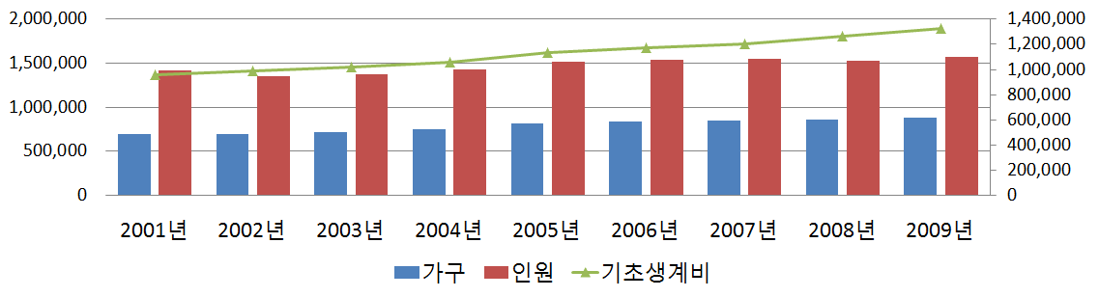
II. 복지정책의 문제점
3
정책의 목적과 대상의 불명확성
정부는 복지가 단순히 돈을 모아 주면 된다는 안이한 생각에서 벗어나야
복지프로그램에 있어 중요한 것은 목표효율성(target efficiency) 과 비용효과성(cost-effectiveness)
국민기초생활보장제도가 꾸준히 확대되고 있음에도 불구하고 절대빈곤이 계속 악화
[국민기초생활보장 수급자 및 기초생계비 추이]

Slide 15
II. 복지정책의 문제점
4
정책의 목적과 대상의 불명확성
빈곤 정책의 성과(?)
빈곤 탈출 확률: 2006년-2007년 31.8% ⇒ 2008년-2009년 20.9%
비빈곤층의 빈곤층 진입 확률: 2006년-2007년 4.5% ⇒ 2008년-2009년 5.8%
취업빈곤자의 64.6%가 취업인 상태에서도 빈곤에서 탈출하지 못하고 있음
일자리의 질이 향상되지 못하여 지속적인 빈곤상태에 처해 있음
  (김혜련, “근로빈곤의 동태적 분석”, 2009, 통계개발원)

Slide 16
II. 복지정책의 문제점
5
부처별, 정책별 중복성과 비효율성
현재 우선순위, 재원조달, 전달체계 등에 대한 종합 계획 부재
복지부, 노동부, 여성부, 교육부 등의 부처들이 도입하거나 확대하는 각종 복지프로그램들을 소화해서 대상자에게 제대로 전달하는 상호연계체제가 부재
무상급식으로 인한 저소득층 자녀의 낙인효과(stigma effect)문제도 교육부가 복지부의 사회복지통합전산망과 같은 네트워크를 일찌감치 이용했더라면 사전에 충분히 막을 수도 있었던 것임
기초법에 의한 급여 외 9개 부처에서 32개 복지급여가 수급자에게 부가지원
수급층과 차상위층의 소득역전 현상초래(기초수급자의 월평균소득 77만원, 차상위층 61만원)
수급자 진입 촉진 및 탈수급 저해 요인으로 작용 (*깔때기 현상*)

Slide 17
III. 복지정책의 방향과 재원조달대책
1
복지정책의 기본방향
인기영합주의 지양
친서민 정책이 인기영합주의 형태의 재정지출로 변질되게 되는 경우 경제성장이 저하되고 사회통합이 오히려 중장기적으로 악화
일자리 중심 정책
근로능력이 있는 사람에 대한 최선의 복지 정책은 일자리임
이러한 정책은 경제내에 활용되지 않는 자원을 줄임으로써 성장과 경제에도 긍정적인 효과 가 있음

Slide 18
III. 복지정책의 방향과 재원조달대책
1
복지정책의 기본방향
시장친화적 정책: 공정한 경쟁과 기회의 형평성
시장에 개입하는 방식은 가능한 한 정부 개입 정도가 낮은 형태로 개입하는 것이 바람직함
금융보조는 신용제약을 해소하기 위해서 사용, 보조금으로 사용하여서는 안 됨
사전적으로 기회를 공정하게 제공하는 것에 대해서는 정부의 개입이 바람직함
(교육이 계층이동의 사다리로 작동할 수 있도록 노력 필요)
수요자 중심의 정책
복지제도에 있어서 정책수요자 중심으로 정책을 입안하고 수행하여 중복 수혜를 방지하면서 동시에 사각지대를 해소하여야 함
또한, 수요자 중심의 정책은 교육-노동-복지 정책이 하나의 틀로 융합되어야 함

Slide 19
III. 복지정책의 방향과 재원조달대책
1
복지정책의 기본방향
정책 목적과 대상의 명확화
아무리 많고 좋은 복지프로그램을 도입하고 또 복지지출을 증대시킨다 해도 대상에 포함되지 않는 소외계층이 많으면 실효성이 낮음.
4대 사회보험 사각지대 파악과 관련해서는 지난해 발족한 건강보험공단 내 사회보험통합징수공단이 핵심역할을 해야 할 것임
중복요인과 낭비요인 점검 및 실효성 제고
복지내실화를 위해서는 제도와 행정에 있어서의 비용효과성, 효율성, 그리고 중복성 등을 점검하는 평가체계의 확립이 무엇보다 중요함
지속적이고도 과학적인 사후평가체제 구축이 필요함
19

Slide 20
III. 복지정책의 방향과 재원조달대책
2
복지재원 조달대책
1) 복지누수, 낭비와 중복 해소를 통한 실효성 증대
2) 재정사업 중복해소를 통한 재원마련
3) 세출구조조정을 통한 재원마련
4) 과표양성화와 조세체계 개혁을 통한 재원마련
5) 조세제도 선진화를 통한 재원 마련

Slide 21
III. 복지정책의 방향과 재원조달대책
3
복지재정과 국민부담의 조화
 | 메뉴 A (저부담_저복지) | 메뉴 B (중부담_중복지) | 메뉴 C (고부담_고복지)
조세부담률 | 25 | 30 | 35
국민부담률 | 35 | 40 | 45
복지지출 | 14.7 | 18.5 | 22.4
이처럼 국민들의 합의하에 전체 복지지출 증가 계획이 마련되고 나면 복지부문별로 우선순위를 정하는 작업을 수행
복지지출의 실효성을 극대화하는 장치를 마련
여건변화 ⇒ 복지지출과 세부담 연계 ⇒ 지출증가계획 ⇒ 우선순위

Slide 22
IV. 복지정책의 과제
1
맞춤형 평생 생활복지(사회보장기본법 전부개정)
 | 현행 (4장 35조) | 개정안 (7장 41조) | 개선효과
1. 복지패러다임 | ▪ 소득보장중심 복지 ▪ 사후적 복지 ▪ 공급자 중심의 일률적 복지 | ▪ 소득+서비스 균형 ▪ 선제적·예방적 복지 ▪ 수요자중심의 생애주기별 맞춤형 복지 | ▪ 국민들의 복지만족도 극대화 ▪ 복지국가의 정치적, 사회적, 경제적 지속 가능성 제고
2. 사회보장 장기발전계획 | ▪ 중앙⋅지방 그리고 정부부처 간 분절적 계획수립 ▪ 관련 발전계획간 연계결여 | ▪ 사회보장기본법상 계획이 기초가 되어 모든 복지계획 통합 관리 | ▪ 정책의 연계성 및 연속성 보장 ▪ 정책의 일관성유지로 국민신뢰 확보
3. 복지정책의 조율 | ▪ 부처 간 칸막이로 사각지대 및 중복 발생 | ▪ 복지정책의 사전조율 의무 및 사회보장위원회의 역할 강화로 부처 간 조정가능 | ▪ 부처 간 칸막이가 허물어짐으로써 사각지대해소 및 정책 실효성 제고
4. 복지전달체계 | ▪ 전달체계의 깔때기현상, 사회보장정보와 사후관리 부재로 재정누수 | ▪ 정책 사전조율 의무화, 통합정보시스템, 모니터링 체계구축 | ▪ 깔때기 현상 제거로 정책의 효과성과 복지만족도 제고

Slide 23
IV. 복지정책의 과제
2
무상급식 → 우선순위 설정
국민합의로 결정된 재원하에서 운선순위 설정이 핵심
가치재(merit good): 급식, 의료서비스 등
  급식은 전면학교급식(1997년)
  의료서비스는 전국민건강보험화로 해결
  재원부담은 별개의 문제
급식의 우선순위
  방학 중 결식아동(30만명)의 점심과 학기 중 저녁(재원소요 3,000억원)
낙인효과(stigma effect)의 해결
  사회복지통합전산망 + School Banking + 건강보험공단(차상위계층)

Slide 24
IV. 복지정책의 과제
3
무상의료 → 건강보험재정안정화
무상의료는 무상이 아니다! 젊은 세대에겐 감당 할 수 없는 짐!
무상의료의 재정소요는 13~56조원
건강보험재정적자는 1997년부터 2,409억원 적자 발생시작, 2001년은 의약분업과 수가인상으로 적자 확대: 2조3,369억원 , 2010년말 1조3,000억원 적자추정
  과거 재정추이는 Cyclic Behavior: 흑자면 보장성 강화, 적자면 세금 아니면 부담금으로 보전
  단순히 지불제도를 바꿔서 해결될 내용이 아니라 건강보장체계에 대한 근본적인 변화 필요!!!

Slide 25
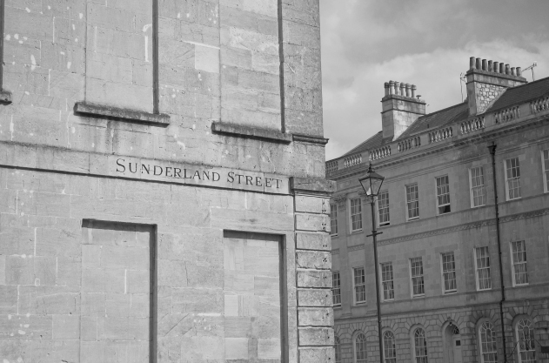
V. 결론: 바른 정책과 신뢰
1
바른 정책
Behavioral response!
Hearth Tax → Window Tax (1696-1851)
책임성 – 과학성 – 일관성
조선왕조실록: http://sillok.history.go.kr
<사례 1> 소통과 정책
세종 12년(1430) 손실답험법 검토시작(세종20년 7월10일)
→ 공법도입 국민투표 (17만명 중 60% 찬성)
→ 시범실시(전라도,경상도, 경기도)
→ 세종 26년(1444) 연분9등, 전분6등제
<사례 2> 시장경제: 세종의 저울

Slide 26

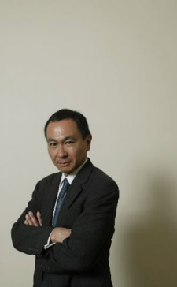
V. 결론: 바른 정책과 신뢰
2
신뢰
정부-국회-전문가-언론에 대한 신뢰상실 → 경제위기 → 국가위기
: 후쿠야마,『트러스트 (Trust)』1995
신뢰(Trust) = 사회적 자본(Social Capital)
사회나 시장에서 신뢰가 형성되어야 거래비용과 분쟁이 줄어들어 저비용-고효율 가능
한국은 가족을 넘어선 신뢰는 저조
일본, 독일: 고 신뢰사회
미국: 개인주의 그러나 신뢰사회
박정희대통령의 역할: 효율적인 정부주도 정책이 정부에 대한 국민신뢰를 바탕으로 대한민국이라는 공동체의 큰 신뢰를 형성

Slide 27

감사합니다.

